Slide 1
Число и цифра 5

Slide 2
1 2 3 4

Slide 3
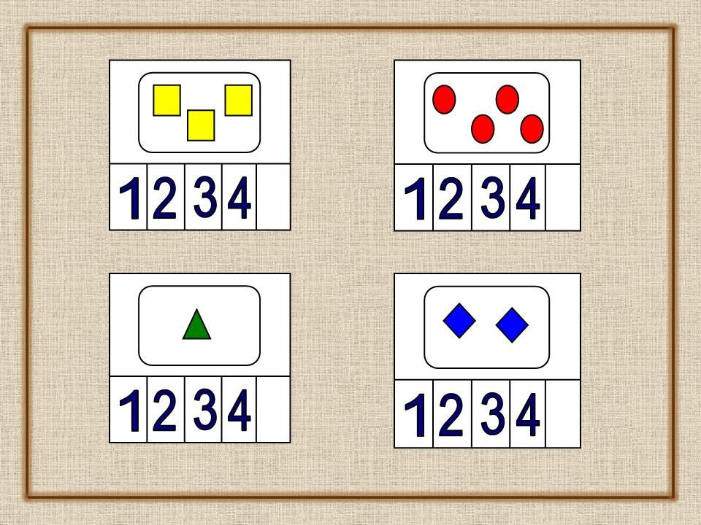

Slide 4
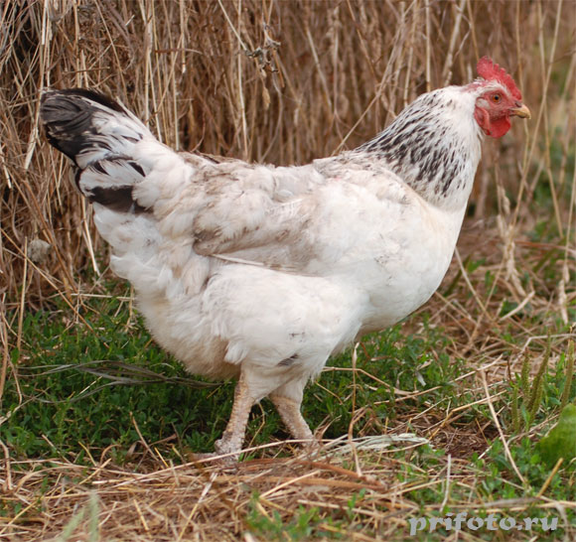
Зернышко клюет,
Деток зовет:
"Ко-ко-ко, ко-ко-ко,
Не ходите далеко!".

Slide 5

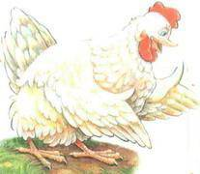


Сидит Курочка на яйцах, сидит – удивляется: «Сколько времени сижу, ничего не получается! Как это так!»

Slide 6

Вдруг перед ней яйцо – Крак!
Словно из пеленочек выскочил цыпленочек.

Slide 7
Сидит он, озирается, других дожидается. Тут второе яйцо треснуло. Из домика тесного еще цыпленок – Цвок!

Slide 8
1 + 1 = 2

Slide 9
Сказка продолжается. Сидят вдвоем, озираются, других дожидаются. Из третьего яичка вышла сестричка

Slide 10
2 + 1 = 3

Slide 11
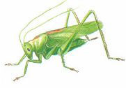
Сидят втроем, озираются, других дожидаются. Еще одно яйцо – Квок! Еще цыпленок – Скок!

Slide 12
3 + 1 = 4

Slide 13
Сидят вчетвером, последнего дожидаются. А из последнего яичка – опять сестричка.

Slide 14
4 + 1 = 5

Slide 15
1+1=2
2+1=3
3+1=4
4+1=5

Slide 16


А потом пошла плясать
По бумаге цифра пять.
Руку вправо протянула,
Ножку круто изогнула.
5

Slide 17


У Пятёрки пять детишек,
Пять весёлых шалунишек.
Всё подряд они хватают,
Только ночью отдыхают.
Как зовут их, угадайте,
Малышей пересчитайте.
Может их любой узнать,
На руке их ровно пять.

Slide 18

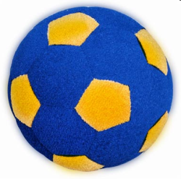



Slide 19
4 + 1 = 5

Slide 20
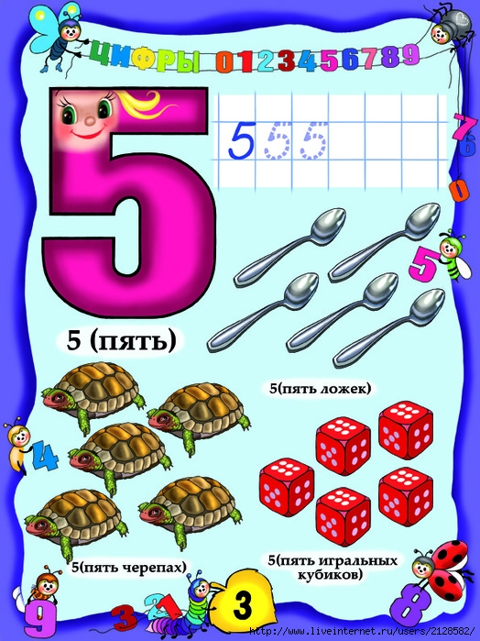

Slide 21
Крылатые выражения:
Как свои 5 пальцев –
знать очень хорошо, основательно.
Пятое колесо в телеге –
лишний, ненужный в каком-либо деле человек.

Slide 22
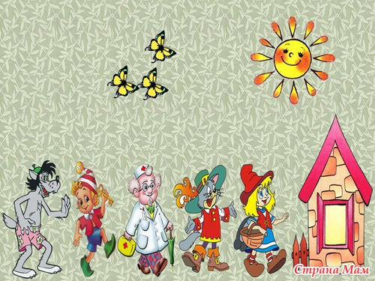

Slide 23
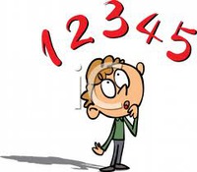

Slide 24
1 2 3 4 5

Slide 25
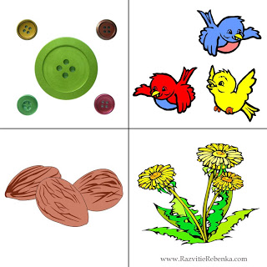

Slide 26
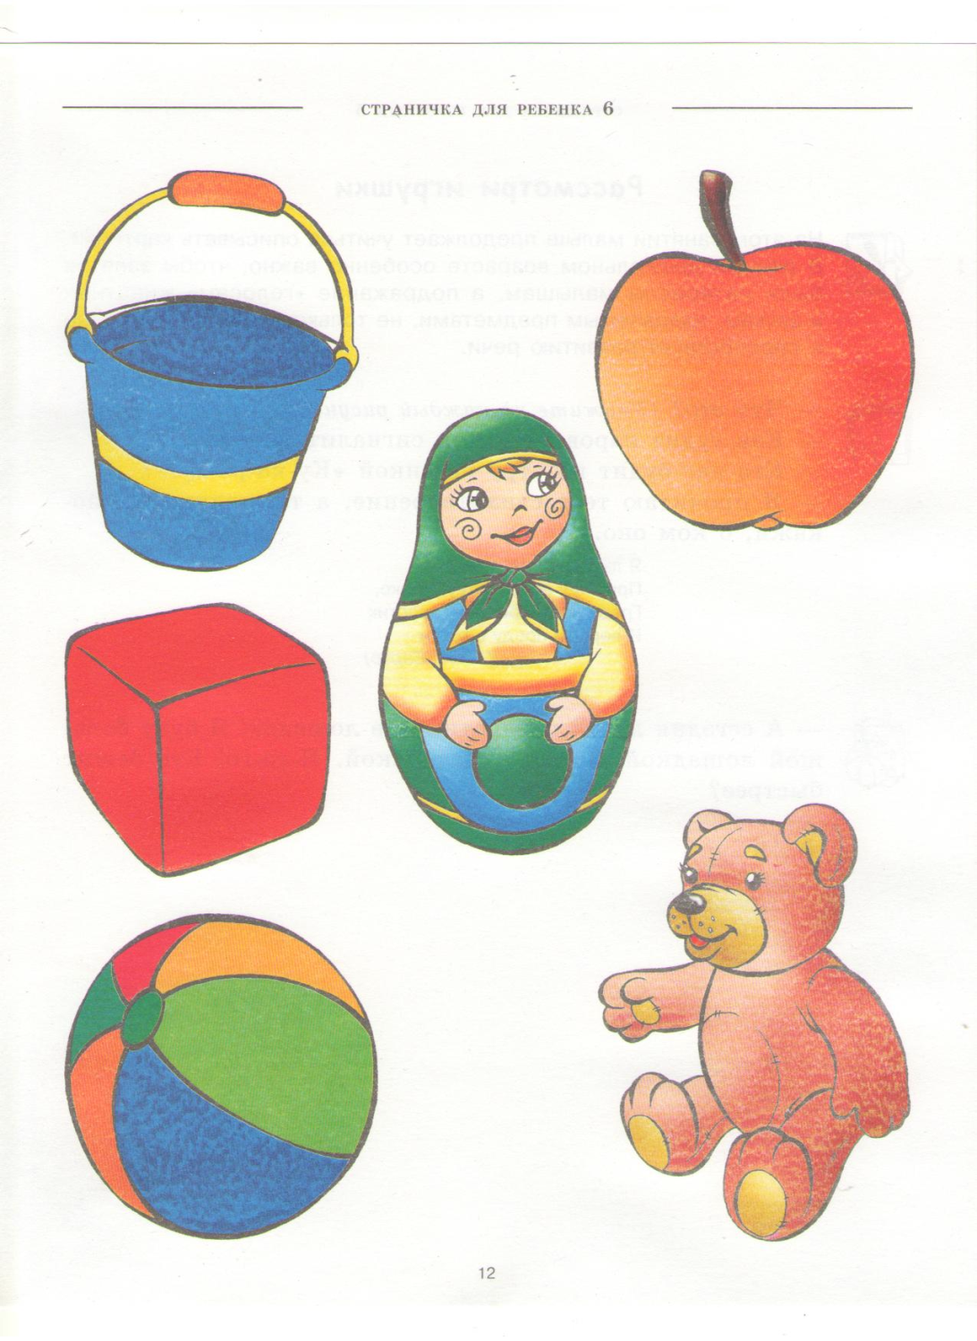

Slide 27
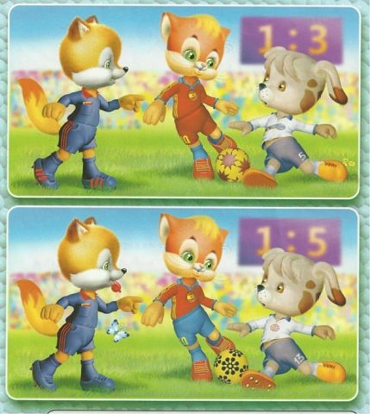

Slide 28
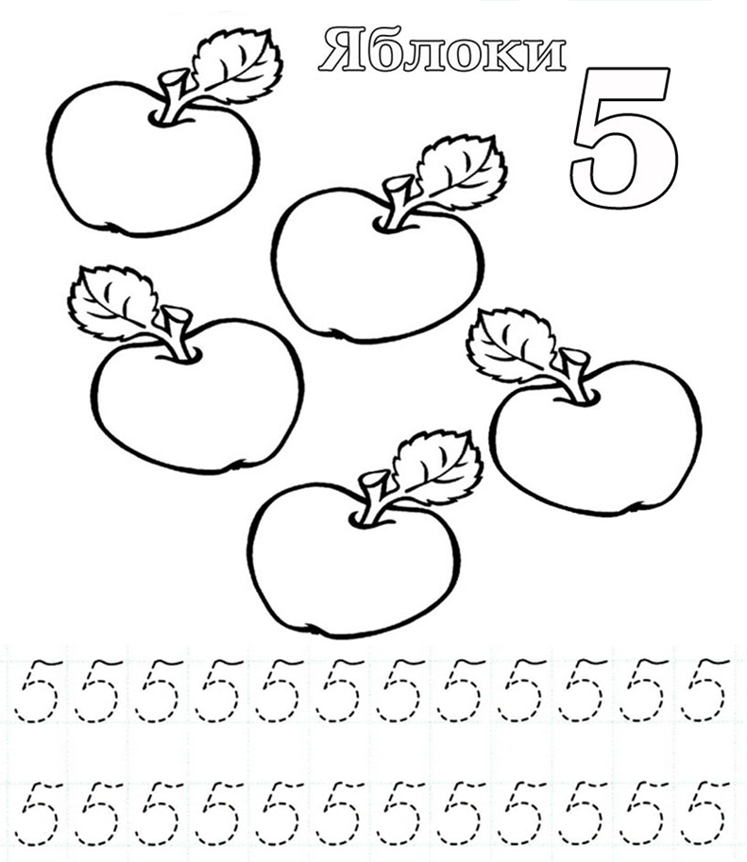

Slide 29
